Slide 1

Фасилітативний підхід до викладання основ здоров'я

Slide 2

Американський психолог К.Роджерс вважав: фасилітація школярів – це дієвий інструмент покращення якості освіти
Експерти наголошують, що вчитель сам може допомогти школярам прийти до конструктивних рішень з допомогою обговорень та групової роботи.

Slide 3
Хто такий фасилітатор?
Це той , хто супроводжує процес обговорення
Забезпечує успішну групову комунікацію
Допомогає групі зрозуміти мету
Підтримує позитивну динаміку
Тримає нейтралітет

Slide 4
Засоби фасилітації допомагають: змінити фокус
інтерактивність
Співпраця в команді з однокласниками
Відповідальність за власну позицію

Slide 5
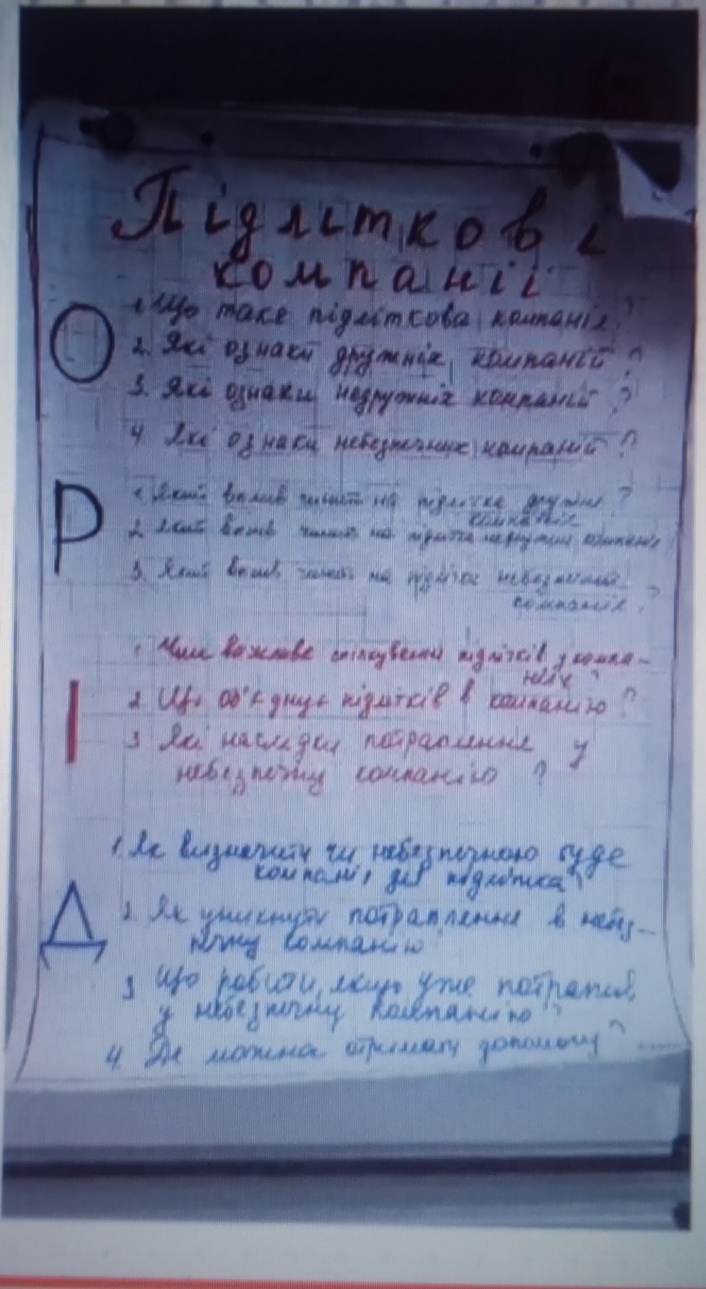
Метод сфокусованої бесіди
Обєктний рівень: факти, що, де, коли
Рефлексивний
рівень
Емоції, асоціації, настрій
Інтерпративний
рівень
Важливість теми, значення
інформації
Д-план дій
Рішення, наслідки,
план дій

Slide 6
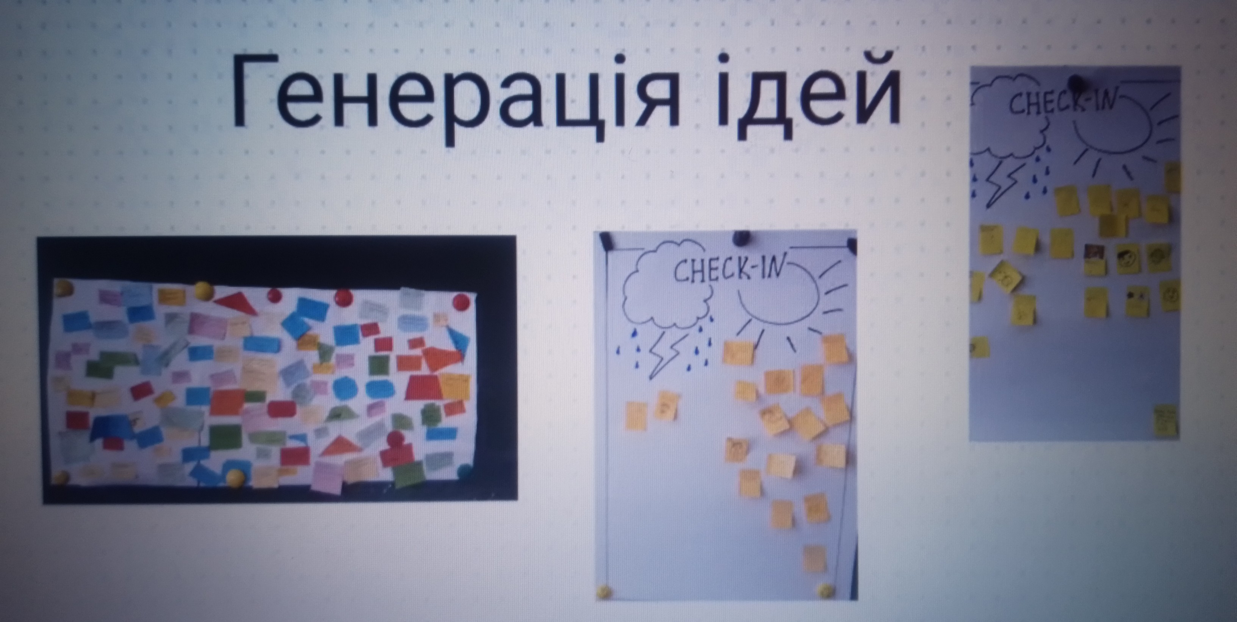

Slide 7
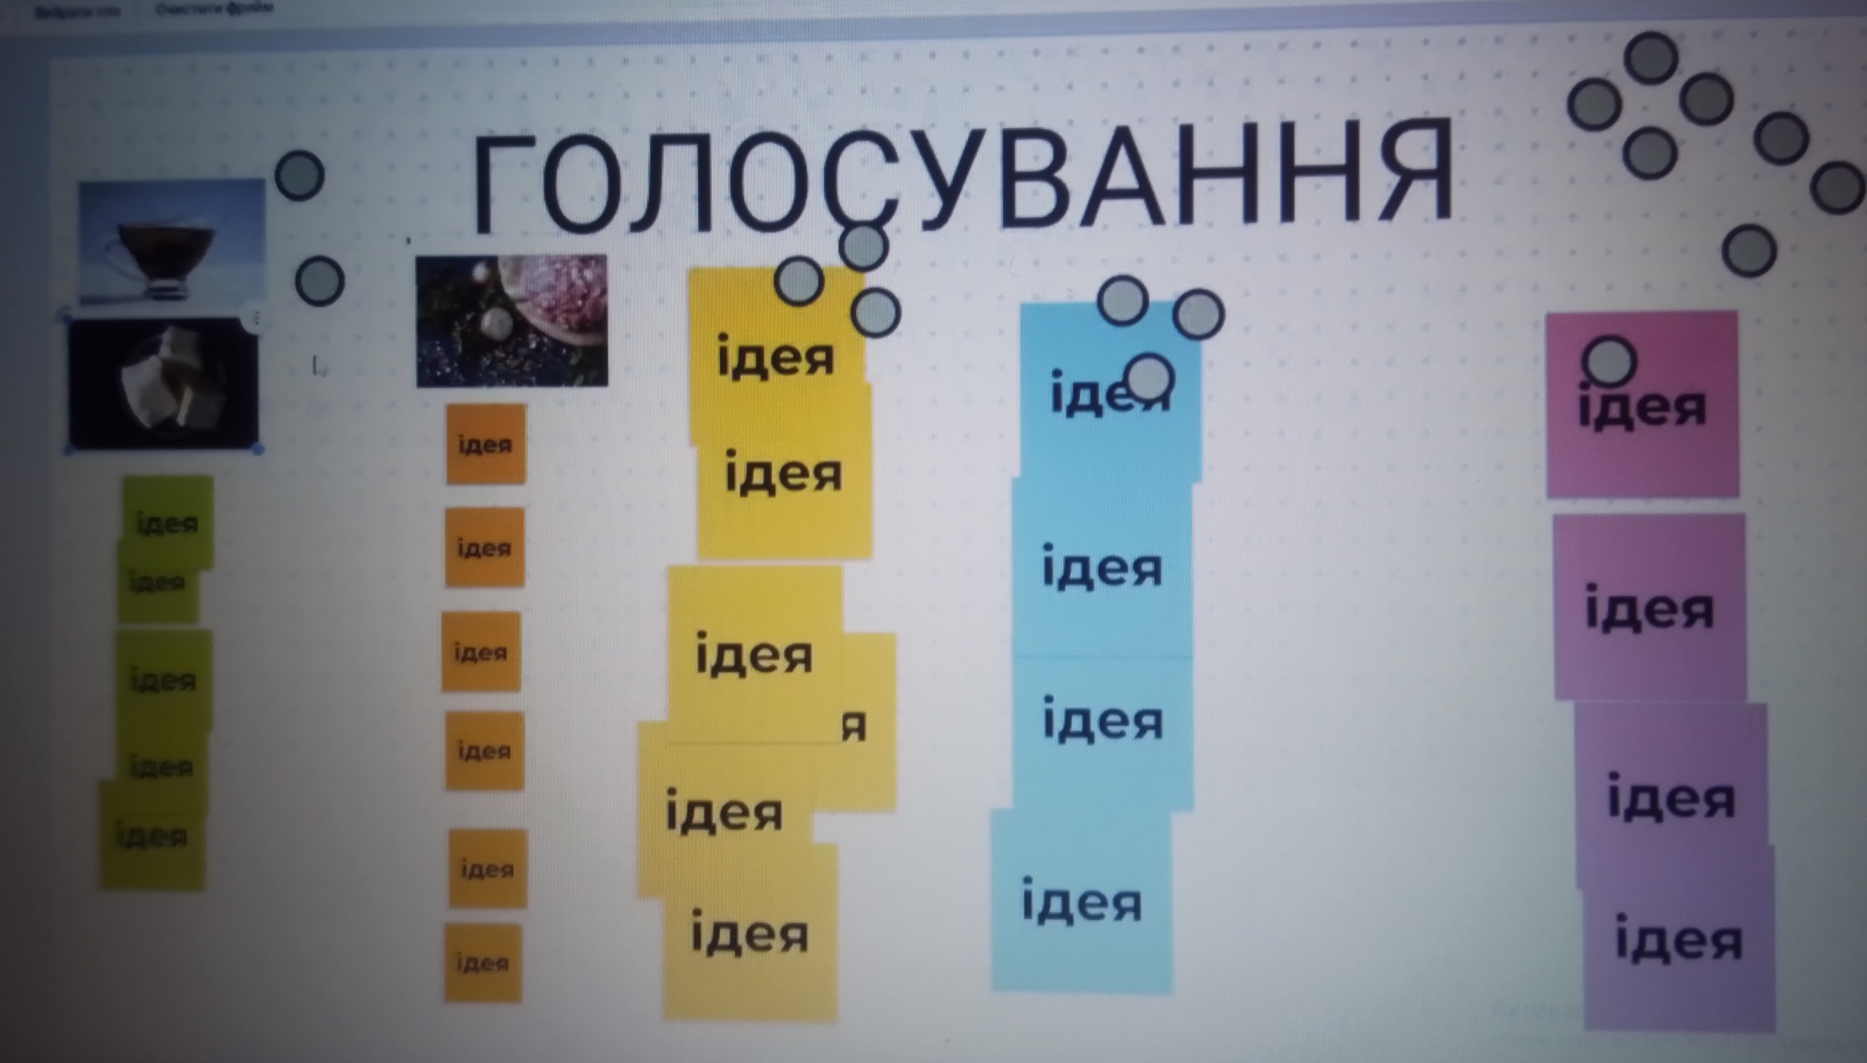

Slide 8
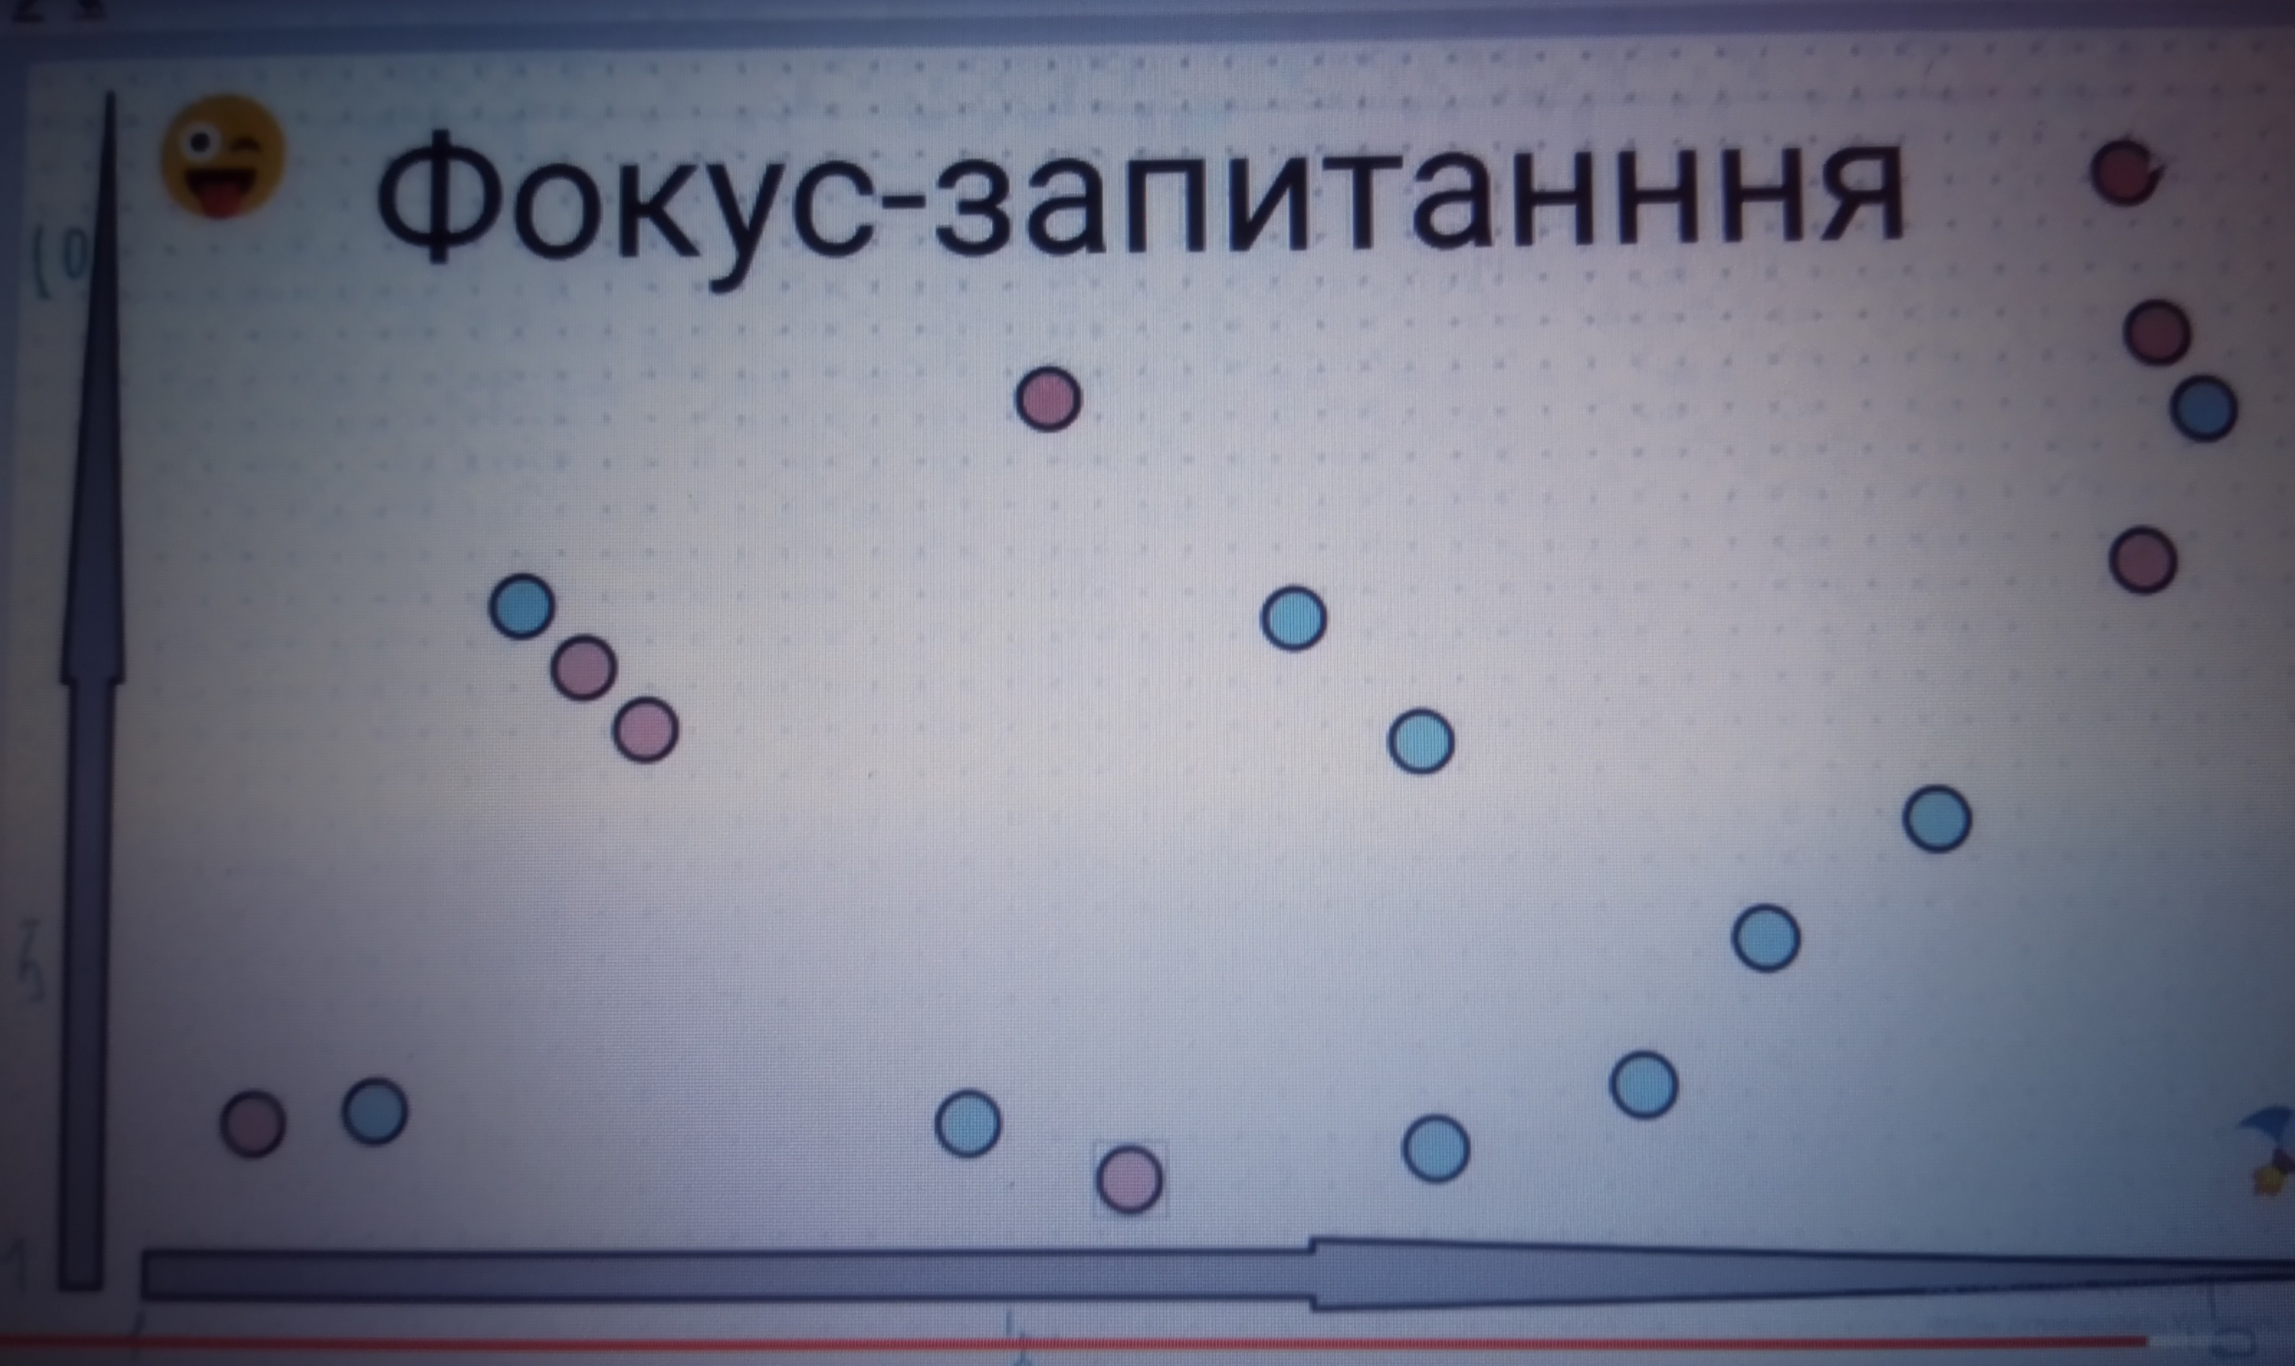

Slide 9
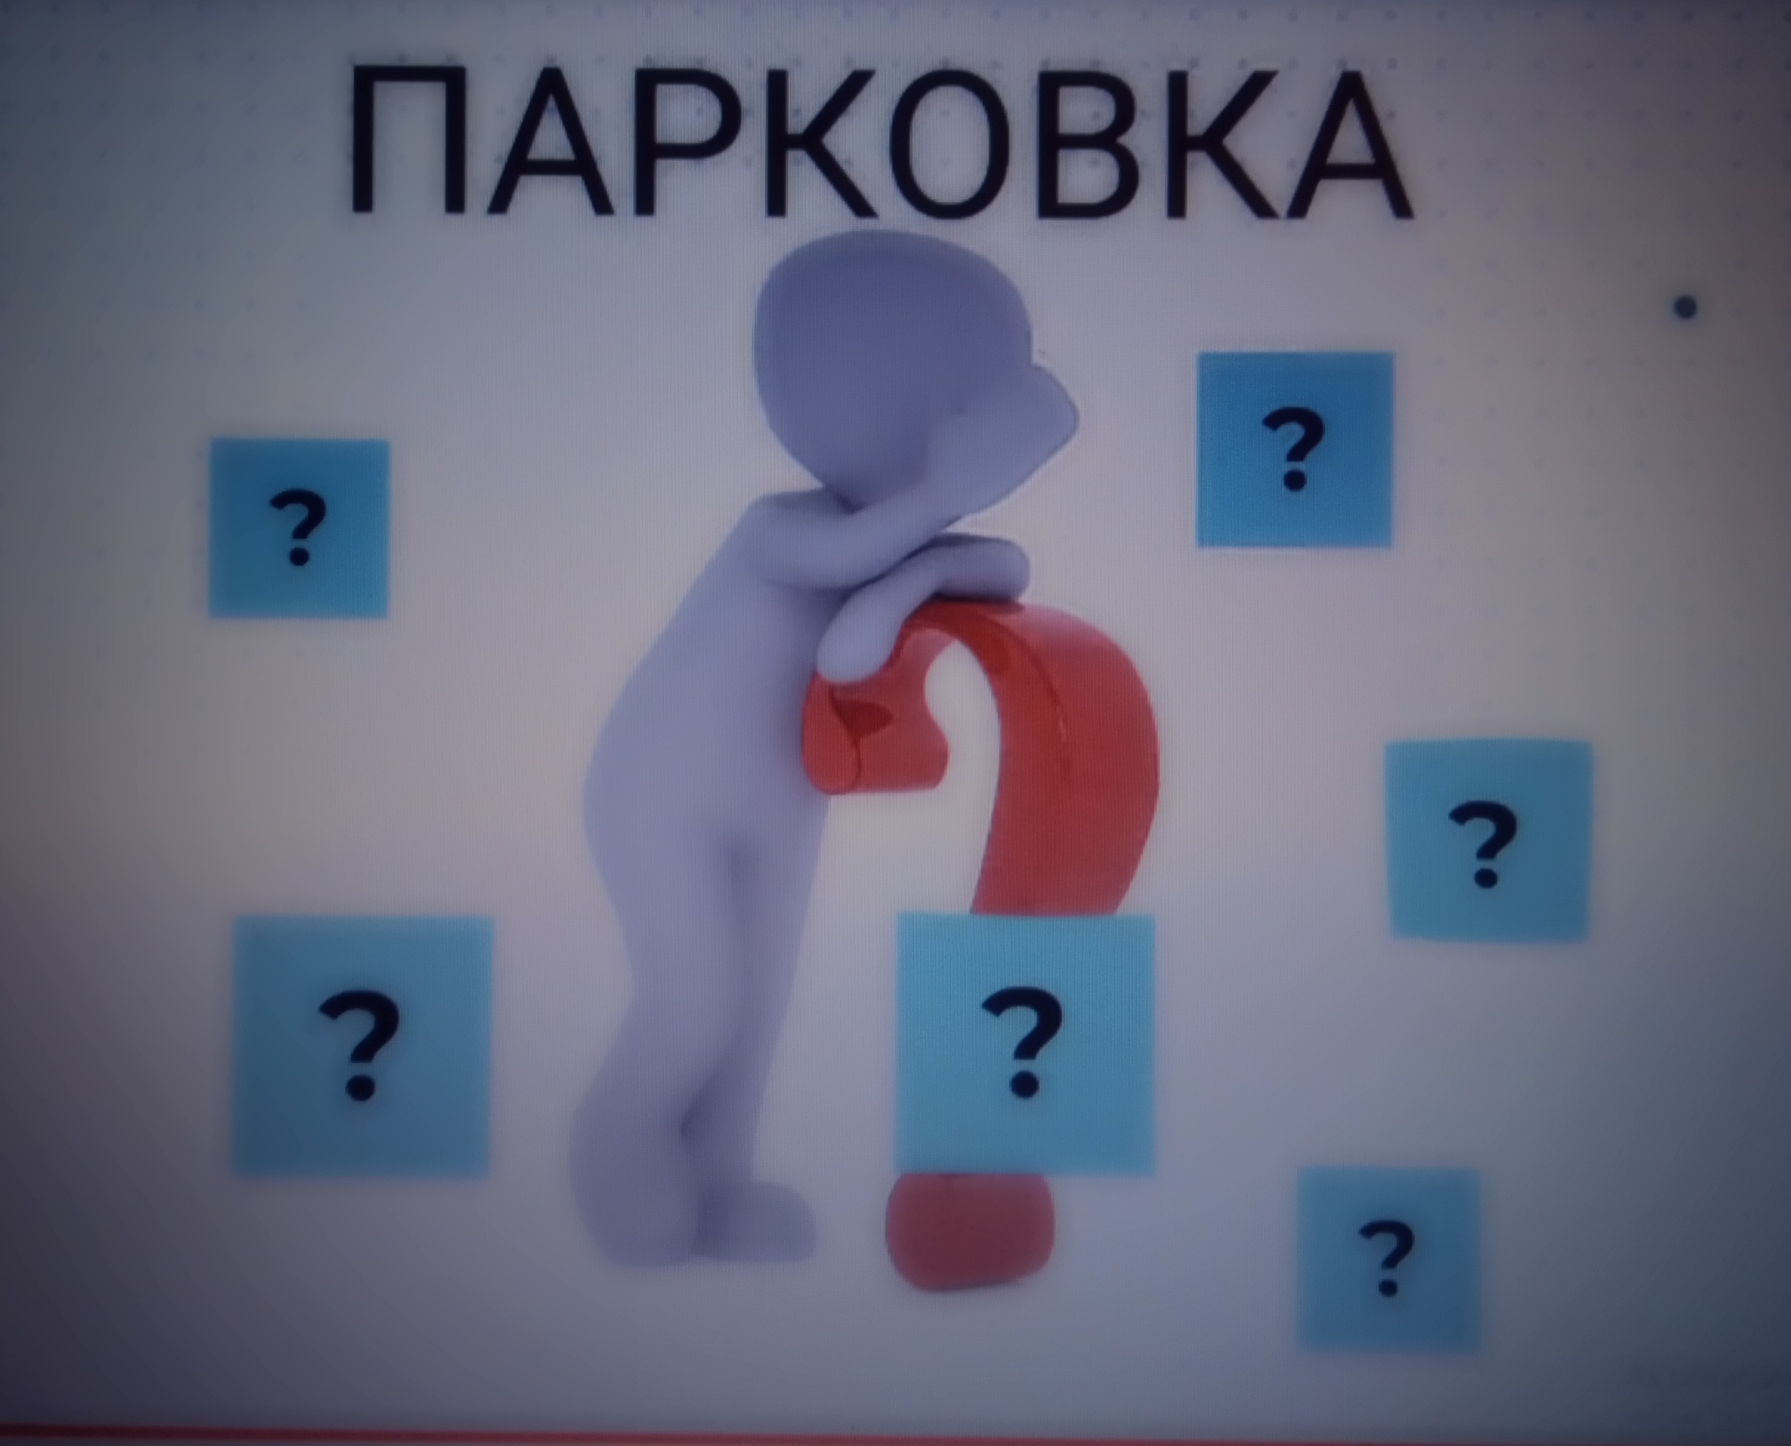
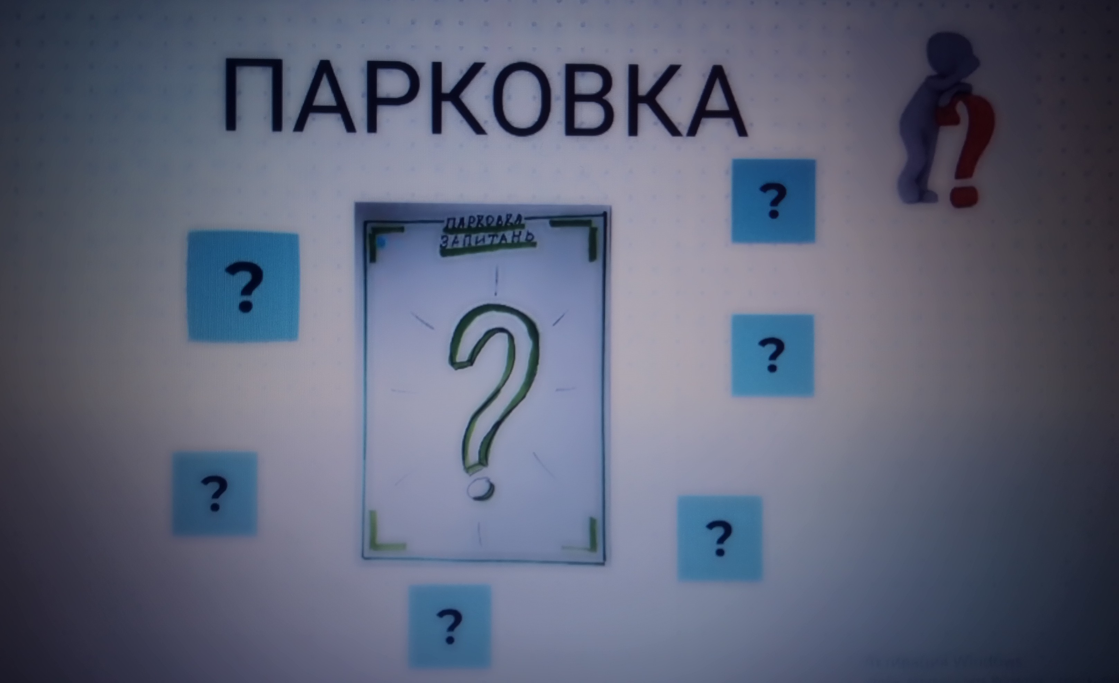

Slide 10

Дякую за увагу!

